Slide 2
DOM и BOM

Slide 3
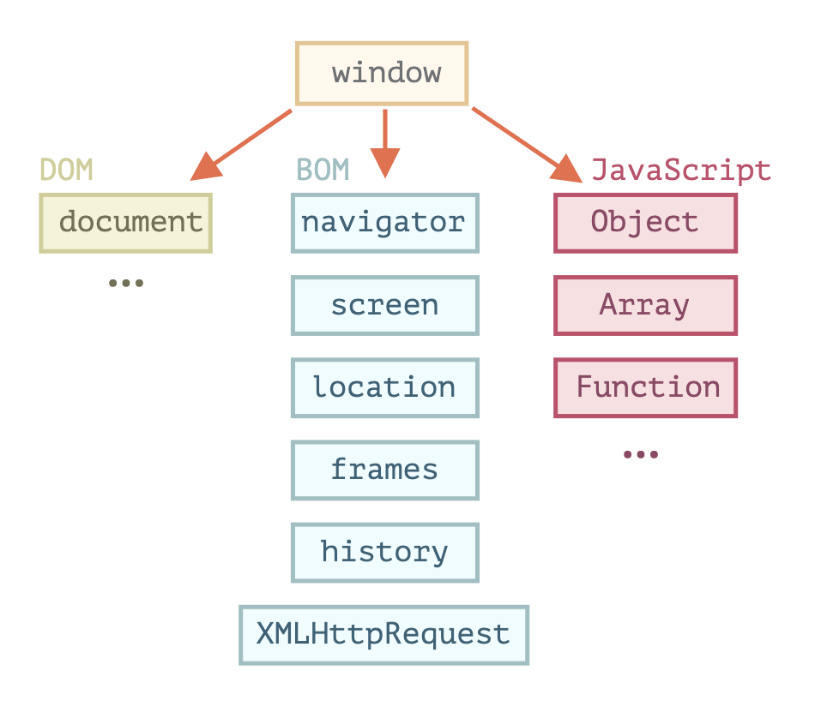
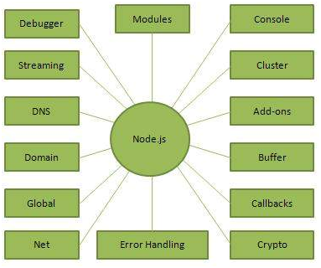
Окружение JavaScript
JavaScript – это язык программирования
Окружение JavaScript – это набор объектов и функций над программой, которые позволяют работать с ней, используя JavaScript.

Slide 4
DOM
Document object model - это программный интерфейс, который представляет HTML- или XML-документы в виде древовидных структур, каждый узел которых является объектом документа. Также DOM определяет то, как эта структура может быть доступна из программ, которые могут изменять содержимое, стиль и структуру документа.
Стандарт описан в спецификации: DOM Living Standard на https://dom.spec.whatwg.org

Slide 5
BOM
Browser object model - это программный интерфейс, который предоставляет возможность работы с API браузера (кроме документа). Например:
Объект navigator позволяет узнать информацию о браузере и операционной системе
Объект location – узнать текущий URL

Slide 6
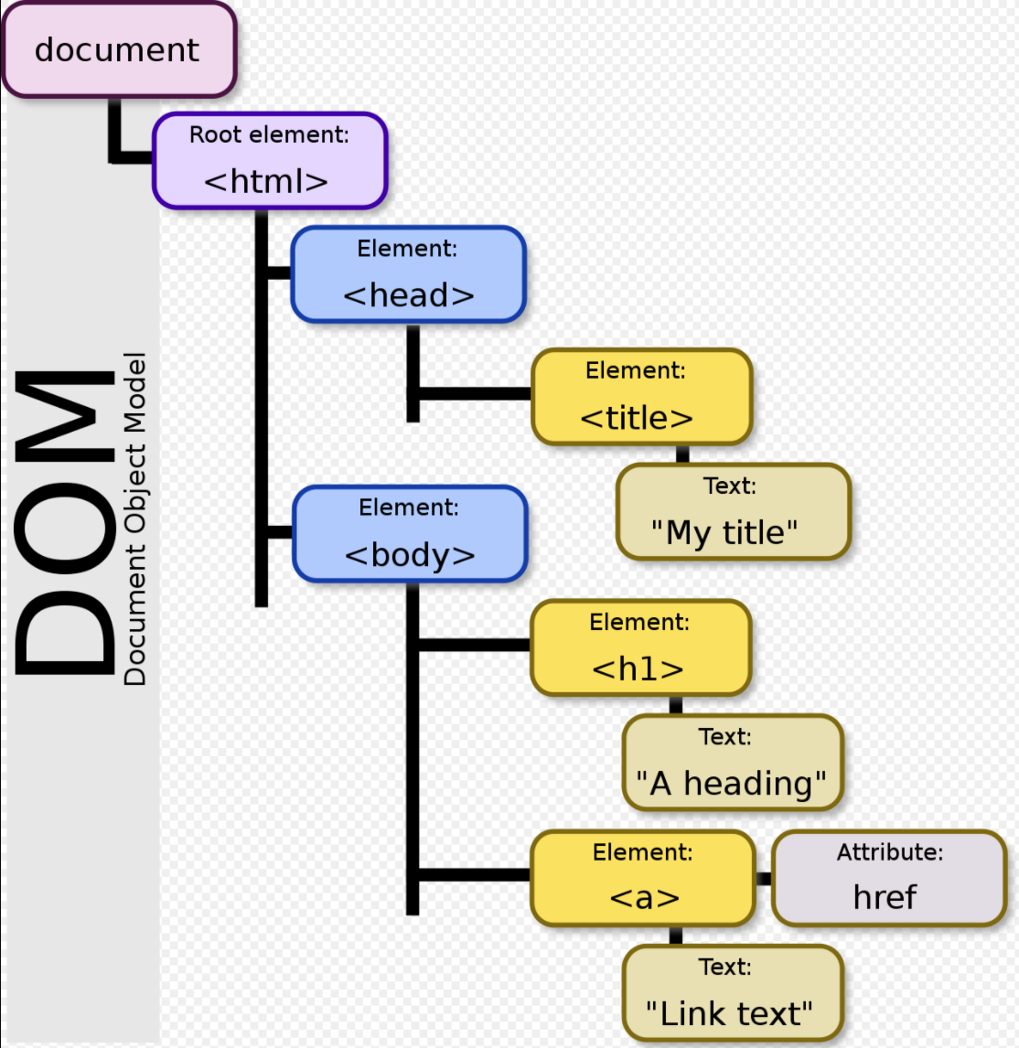
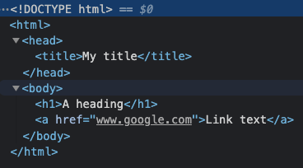
DOM-дерево
Объект document является корневым элементом дерева, каждый HTML- тег, а также текст внутри тега, является узлом дерева. Каждый узел этого дерева – это объект.
Всего существует 12 типов узлов. Но на практике мы в основном используются:
document – корневой элемент DOM.
узлы-элементы – HTML-теги
текстовые
Комментарии
У DOM-узлов есть свойства и методы, которые позволяют выбирать любой из элементов и изменять их.
By ‍Birger Eriksson - Own work, CC BY-SA 3.0, https://commons.wikimedia.org/w/index.php?curid=18034500

Slide 7
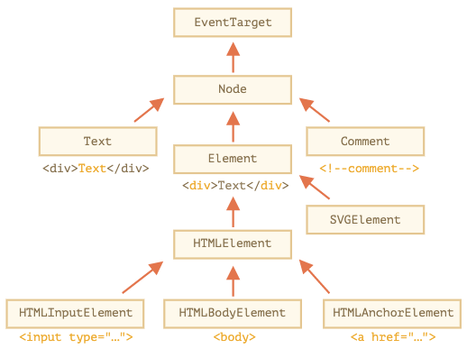
Классы DOM
EventTarget – это интерфейс, реализуемый объектами, которые могут генерировать события и могут иметь подписчиков на эти события.
Node – это интерфейс, который реализуют основные классы узлов, такие как Element, Text, Comment. Предоставляет некоторые геттеры: parentNode, nextSibling, previousSibling, childNodes и др.
Element – базовый класс для всех элементов (HTMLElement, SVGElement, XMLElement), предоставляет методы поиска и навигации на уровне элементов.
HTMLElement – базовый класс для всех остальных HTML-элементов, от него наследуются конкретные элементы.

Slide 8
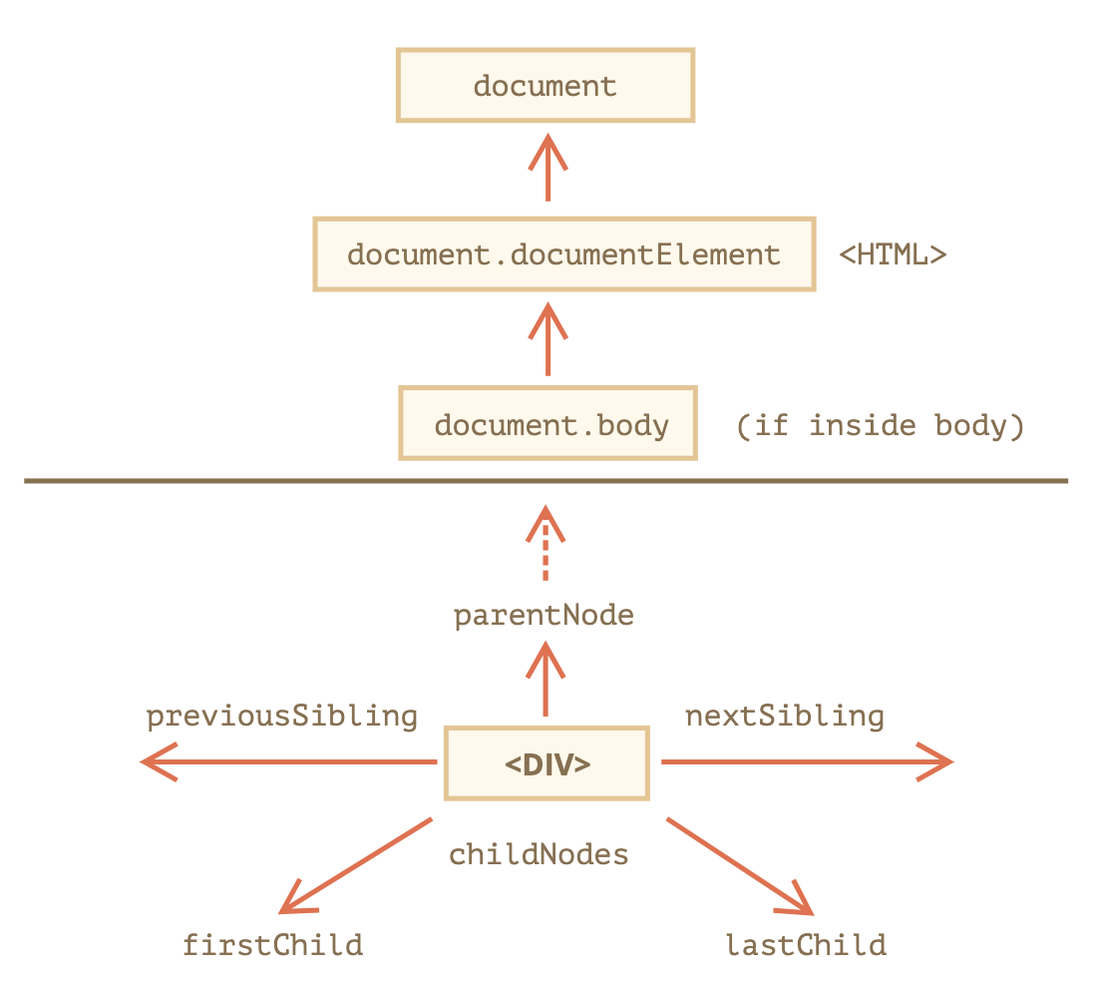
Навигация по DOM-дереву
DOM позволяет находить элементы внутри дерева и перемещаться между ними, используя специальные методы
Объект document – верхний компонент DOM дерева из которого можно получить доступ к любому узлу
Специальные ссылки на объекты:
document.documentElement
document.body
document.head
Дочерние узлы – узлы, которые лежат непосредственно внутри данного.
Потомки – все узлы, которые лежат внутри данного, включая дочерние, дочерние дочерних и т.д.
Коллекция childNodes содержит список всех дочерних узлов.
Свойства firstChild и lastChild обеспечивают быстрый доступ к первому и последнему дочернему элементу.

Slide 9
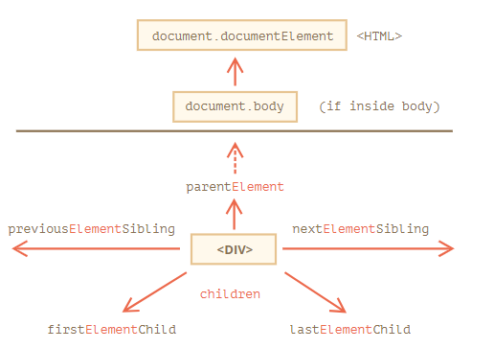
Навигация по DOM-дереву
Соседи - элементы, у которых один и тот же родитель. Можно получить через свойства
nextSibling (nextElementSibling)
previousSibling (previousElementSibling)
Родитель – элемент, который содержит выбранный элемент. Можно получить через свойство parentNode (parentElement)
children – коллекция детей, которые являются элементами
firstElementChild, lastElementChild – первый и последний дочерний элемент

Slide 10
Поиск элементов в DOM
document.getElementById(id)
document.querySelectorAll(CSS-selector)
document.querySelector(CSS-selector)
document.getElementsByName(name)
document.getElementsByTagName(tag)
document.getElementsByClassName(class)

Slide 11
DOM Доступ к содержимому
elem.innerHTML – возвращает содержимое элемента, позволяет изменить его
elem.outerHTML – возвращает содержимое элемента целиком (вместе с самим элементом)
node.data – получить содержимое текстового узла или комментария
elem.textContent – текстовое содержимое элемента

Slide 12
Создание и изменение DOM
Методы для создания узлов:
document.createElement(tag) – создаёт элемент с заданным тегом,
document.createTextNode(value) – создаёт текстовый узел (редко используется),
elem.cloneNode(deep) – клонирует элемент, если deep==true, то со всеми дочерними элементами.
Вставка и удаление:
node.append(...nodes or strings) – вставляет в node в конец,
node.prepend(...nodes or strings) – вставляет в node в начало,
node.before(...nodes or strings) – вставляет прямо перед node,
node.after(...nodes or strings) – вставляет сразу после node,
node.replaceWith(...nodes or strings) – заменяет node.
node.remove() – удаляет node.

Slide 13
DOM. Доступ к атрибутам и свойствам
Атрибуты – свойства описанные в HTML-разметке. Доступны по имени
Свойства – это то, что находится в DOM-объектах
Стандартные атрибуты доступны на объекте класса
Нестандартные атрибуты доступны через специальные методы
elem.hasAttribute(name) – проверяет наличие атрибута
elem.getAttribute(name) – получает значение атрибута
elem.setAttribute(name, value) – устанавливает значение атрибута
elem.removeAttribute(name) – удаляет атрибут
elem.attributes – коллекция всех атрибутов
DOM-свойства типизированы (могут быть представлены строками, булевыми, числовыми и другими типами)

Slide 14
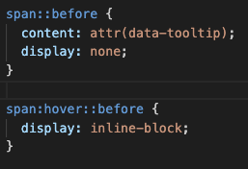

DOM Стандартные и нестандартные атрибуты
Стандартные атрибуты:
value – значение (HTMLInputElement, HTMLSelectElement…)
href – адрес ссылки (HTMLAnchorElement)
id – значение атрибута «id» для всех элементов (HTMLElement)
…
Многие стандартные атрибуты зависят от конкретного класса элемента. Полный список поддерживаемых атрибутов можно узнать в спецификации DOM.
Нестандартные атрибуты:
Пользовательские атрибуты: div.setAttribute(‘my-attribute', ‘open’);
dataset-атрибуты – начинаются с префикса «data-»

Slide 15
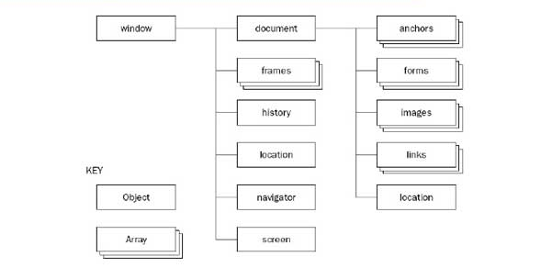
Компоненты BOM. Window
Представляет собой объект, содержащий DOM документ
Является глобальным объектом и предоставляет доступ к другим компонентам бразузера

Slide 16
Компоненты BOM. History
Позволяет манипулировать историей браузера
Методы и свойства:
history.length – количество элементов в истории
history.back() – переход на предыдущую страницу
history.forward() – переход на следующую страницу
history.go(step) – переход на определенную страницу
history.pushState(state, title, url) – добавить страницу в стек истории
history.replaceState(state, title, url) – заменить текущую страницу в истории

Slide 17
Компоненты BOM. Location
Позволяет манипулировать адресом в браузере, получить информацию об адресе
Методы и свойства:
Свойства: href, protocol, host, hostname, port, pathname, search, hash, origin
Методы:
location.assign() – переход по адресу
location.reload() – перезагрузка страницы и ресурсов
location.replace() – заменить текущую страницу на страницу с новым адресом, заменяя адрес в стеке истории

Slide 18
Компоненты BOM. Navigator
Позволяет получить информацию о текущем юзер-агенте
Методы и свойства:
Свойства: appName, appVersion, battery, connection, cookieEnabled, geolocation, keyboard, language, languages, mediaCapabilities, mimeTypes, permissions, platform, serviceWorker, storage, userAgent
Методы:
getUserMedia() – получить доступ к аудио и видео
vibrate() – включение вибрации устройства

Slide 19
Компоненты BOM. Screen
Предоставляет свойства и методы связанные с экраном устройства
Свойства:
availHeight
availWidth
colorDepth
height
orientation
pixelDepth
width

Slide 20
Работа с размерами и позициями элементов

Slide 21
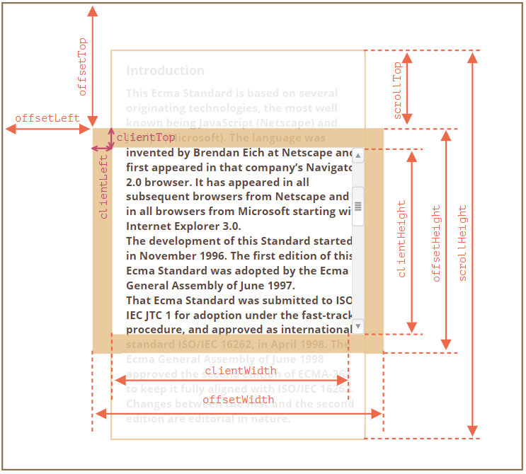
Метрики элементов
JavaScript позволяет получать информацию обо всех необходимых метриках элементов:
Позиция (относительно родителя/документа/окна/прокрутки)
Размеры
Внутренние отступы
Размеры границы
Области прокрутки

Slide 22
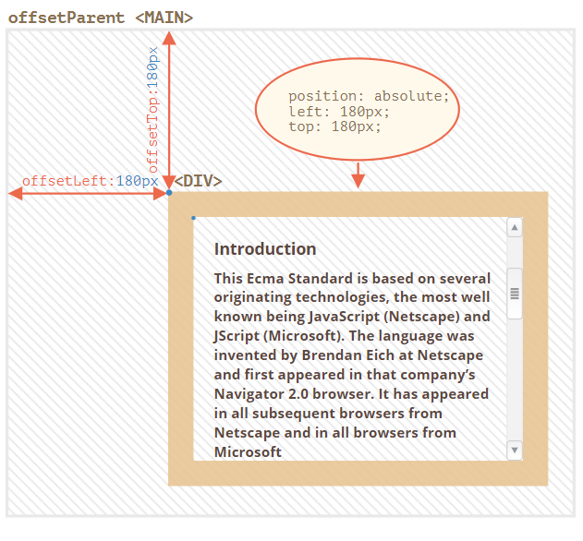
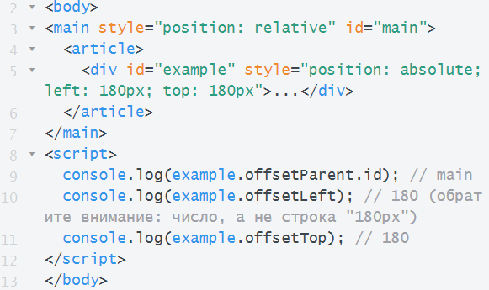
Метрики элементов. Позиция элемента
Element.offsetParent – элемент от которого рассчитывается позиционирование
Element.offsetLeft / Element.offsetTop – левая и верхняя границы относительно элемента позиционирования

Slide 23
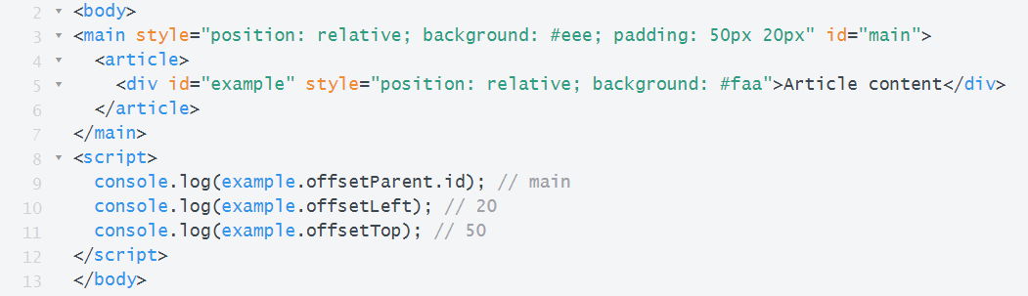
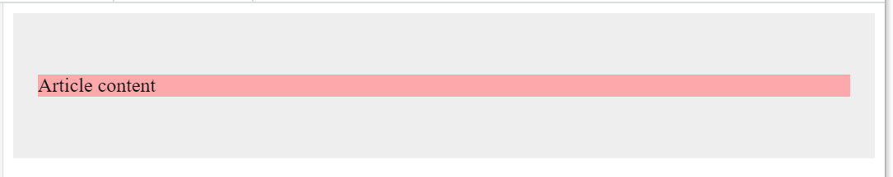
Метрики элементов. Позиция элемента
Element.offsetParent – элемент от которого рассчитывается позиционирование
Element.offsetLeft / Element.offsetTop – левая и верхняя границы относительно элемента позиционирования

Slide 24
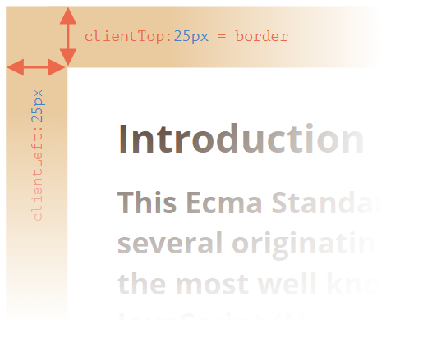
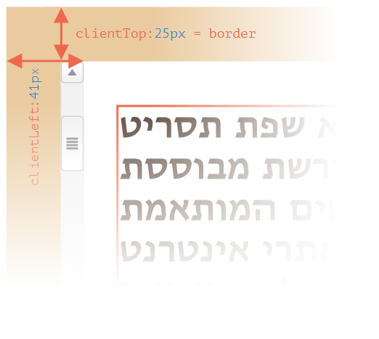
Метрики элементов. Позиция содержимого
clientTop / clientLeft – позиция внутреннего содержимого элемента относительно позиции самого элемента

Slide 25
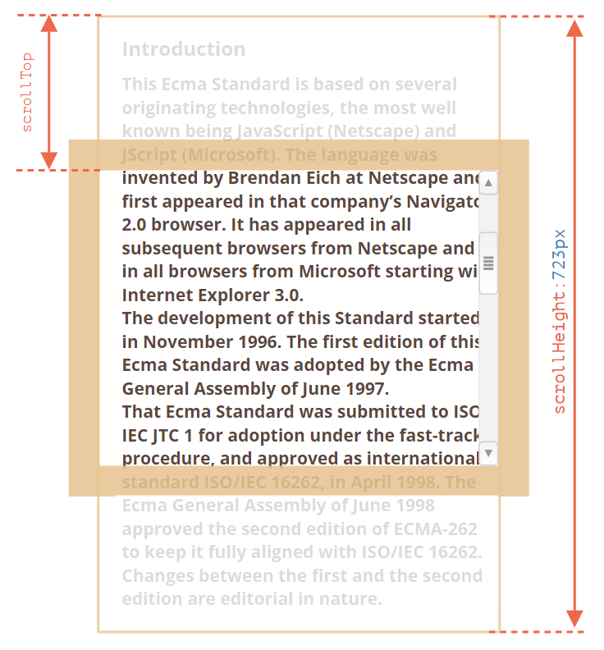
Метрики элементов. Позиция прокрутки
scrollTop / scrollLeft – позиция прокрутки содержимого
Element.scrollIntoView(alignToTop: Boolean) – прокручивает родительский элемент, до указанной позиции выбранного элемента

Slide 26
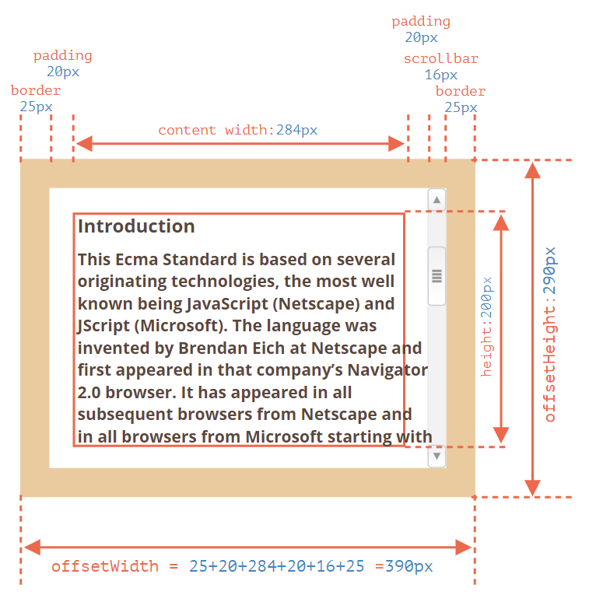
Метрики элементов. Размеры элемента
offsetWidth / offsetHeight – ширина и высота элемента включающая внутреннюю область (размер содержимого, внутренних отступов, скроллбара) и рамки

Slide 27
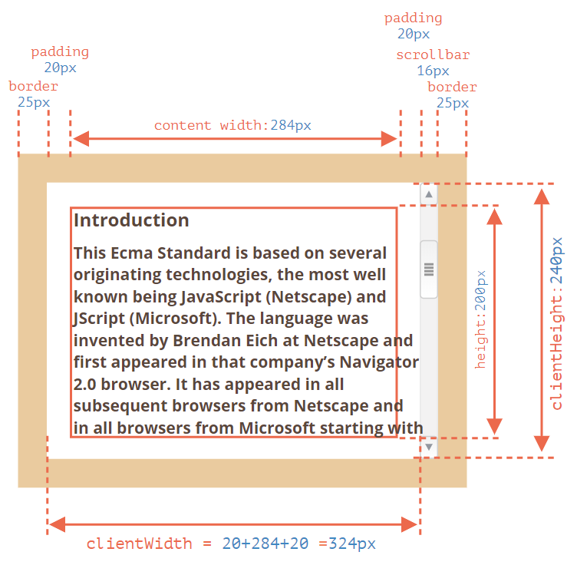
Метрики элементов. Размеры содержимого
clientWidth / clientHeight – ширина и высота видимого содержимого элемента, включающая отступы
Не включает размер скроллбара

Slide 28
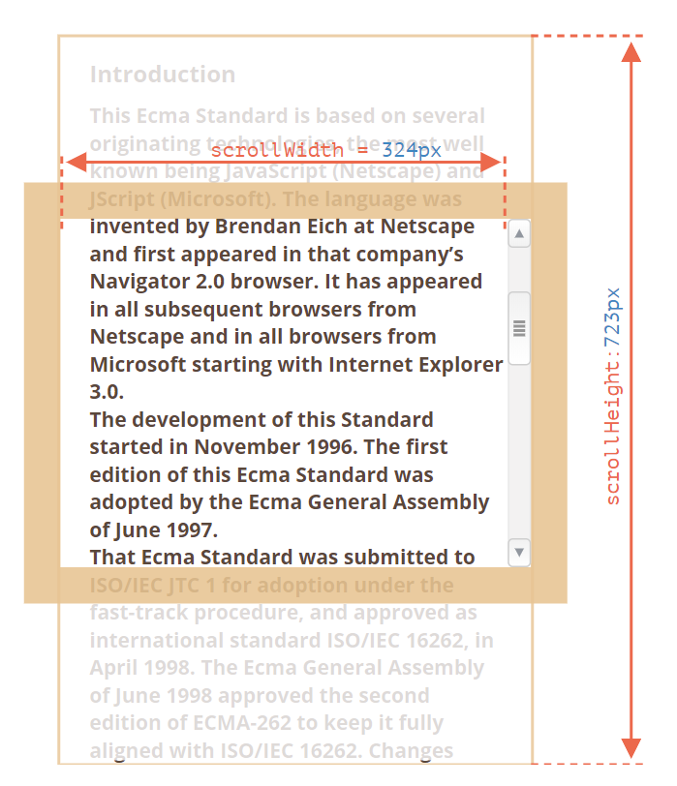
Метрики элементов. Размеры содержимого
scrollWidth / scrollHeight – размеры внутреннего содержимого, включающие прокрученную область

Slide 29
Метрики окна
window.innerWidth / innerHeight – полный размер окна, включающий размер полосы прокрутки
window.scrollBy(x,y) – прокрутка относительно текущей позиции
window.scrollTo(pageX,pageY) – произвести прокрутку документа в окне

Slide 30
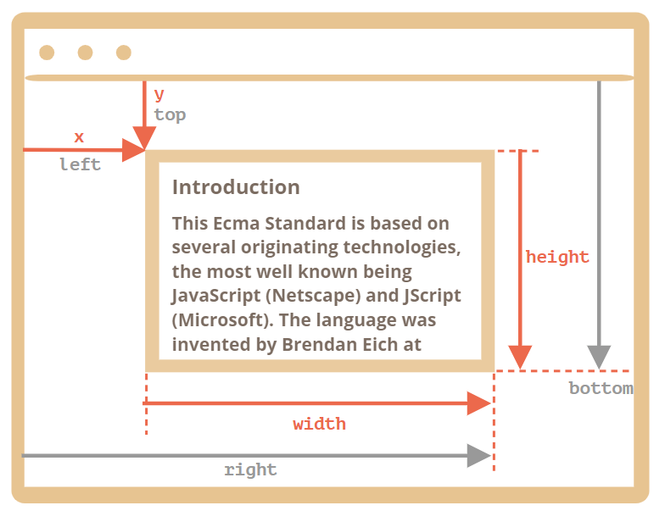
Метрики элементов. Координаты
Element.getBoundingClientRect() – возвращает координаты и размеры прямоугольной области в которую заключен элемент относительно окна браузера
Содержит свойства: x, y, width, height, top, bottom, left, right

Slide 31
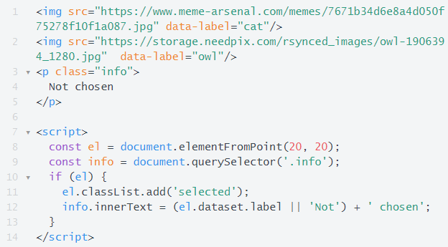
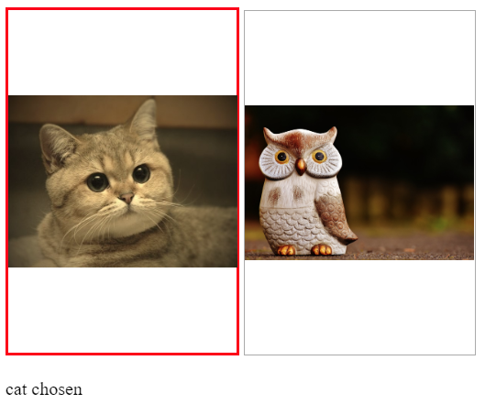
Получение элемента по координатам
document.elementFromPoint(x, y) – получить элемент по указанным координатам

Slide 32
События

Slide 33
Браузерные события
Событие – это сигнал о произошедшем
События представляются объектом на основе интерфейса Event
Распространенные типы событий:
Связанные с мышью (click, contextmenu, mouseover / mouseout, mousedown / mouseup, mousemove)
Клавиатурные (keydown, keyup)
Указателя (pointerdown, pointerup)
Документа (DOMContentLoaded)
На элементах управления (submit, focus, blur)
CSS (transitionstart, transitionend)
Буфера обмена (cut, copy, paste)

Slide 34
Браузерные события
Событию можно назначить обработчик, т.е. функцию, которая сработает при возникновении события
Element.addEventListener(event, handler[, options]) – добавляет обработчик handler на событие event для выбранного элемента
event – имя события (“click”, “keydown”)
handler – ссылка на функцию обработчик
options
once: Boolean – удаляет обработчик после первого выполнения
capture – фаза на которой срабатывает обработчик
passive – флаг, ограничивающий вызов preventDefault()
Element.removeEventListener(event, handler[, options]) – удаляет обработчик с события

Slide 35
Браузерные события
При срабатывании обработчика, браузер создаёт и передаёт ему объект события, содержащий детали события
Объекты события наследуются от класса Event
Часто используемые свойства и методы:
target – целевой элемент, на котором произошло событие
currentTarget – текущий элемент события
type – тип события
preventDefault() – останавливает стандартное поведение браузера на событие
stopPropagation() – останавливает всплытие события

Slide 36
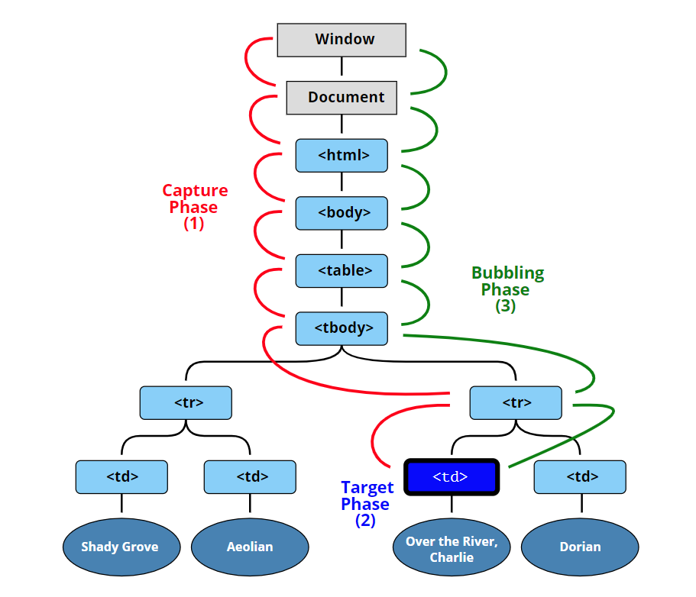
Браузерные события. Всплытие и погружение
Всплытие – это фаза передачи события от текущего элемента к родительскому и вверх по цепочке
При всплытии будет вызван обработчик на каждом элементе в иерархии
Погружение – это фаза возникновения событий начинающаяся от корневого элемента (document) до целевого элемента
Можно повесить событие на фазу погружения следующим образом:
Element.addEventListener(event, handler, true)

Slide 37
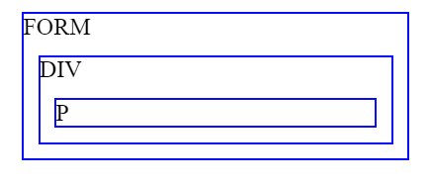
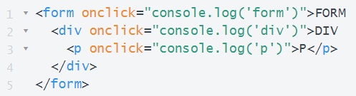
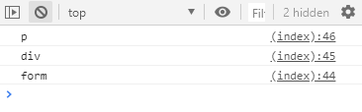
Браузерные события. Всплытие
При нажатии на внутренний элемент (p) будет вызваны обработчики для всех родительских элементов

Slide 38
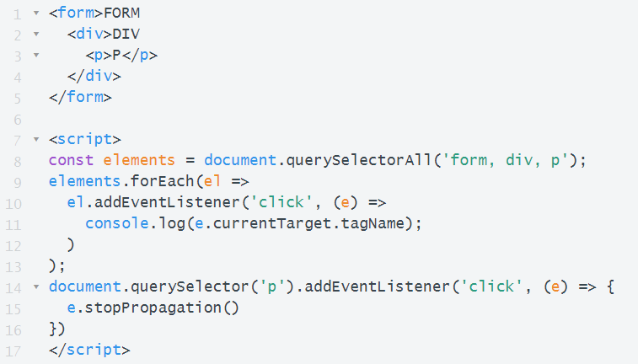

Браузерные события. Остановка всплытия
Чтобы остановить всплытие, нужно вызвать метод stopPropogation на объекте события

Slide 39
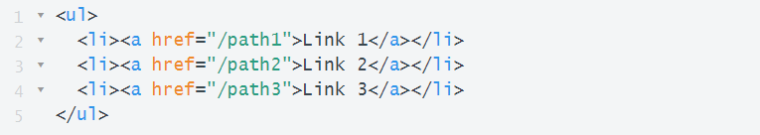
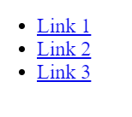
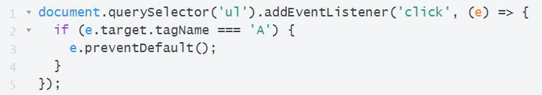
Браузерные события. Отмена действия по умолчанию
Существует стандартное поведение браузера над элементами при наступлении определенных событий (переход по ссылке при клике на якорь, отправка формы, выделение текста, переключение чекбокса)
Стандартные действия можно прерывать при помощи метода event.preventDefault()

Slide 40
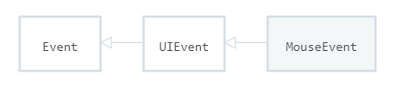
Браузерные события. События для мыши
События для мыши наследуются от класса MouseEvent
Виды:
mousedown / mouseup
mouseover / mouseout
mousemove
click / contextmenu / dblclick

Slide 41
Браузерные события. События для мыши
Свойства:
which – идентификатор нажатой кнопки
altKey, ctrlKey, shiftKey, metaKey – клавиши модификаторы
clientX, clientY – координаты клика относительно окна
pageX, pageY – координаты клика относительно документа

Slide 42
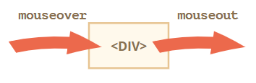
Браузерные события. События для мыши
MouseOver – событие наведения курсора на элемент
MouseOut – событие ухода курсора с элемента
Свойства:
target – текущий элемент события
relatedTarget – предыдущий элемент события

Slide 43
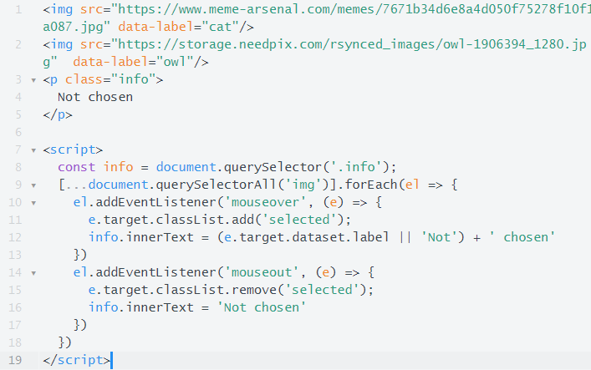
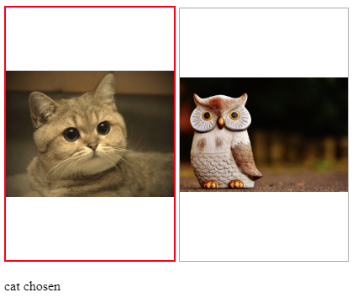
Браузерные события. События для мыши

Slide 44

Браузерные события. Клавиатура
Keydown – событие при нажатии клавиши
Keyup – событие при отпускании клавиши
Свойства:
code – физический код клавиатуры (“KeyZ”, “ShiftLeft”)
key – символ, привязанный к коду клавиатуры (“Z”, “Shift”)
repeat – флаг, определяющий автоповтор события (при долгом зажатии клавиши)
altKey, ctrlKey, shiftKey, metaKey – флаг нажатия специальных клавиш

Slide 45
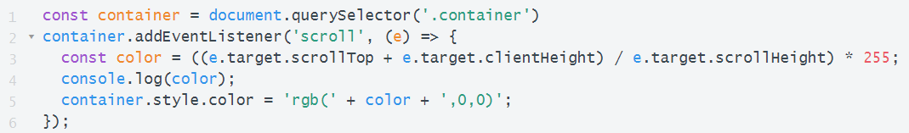
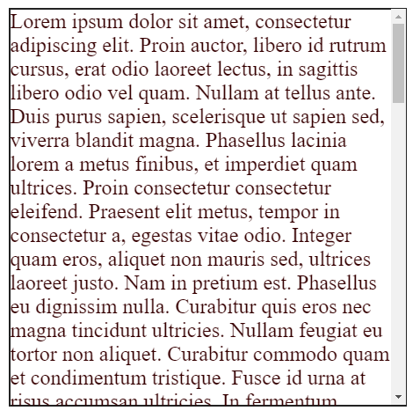
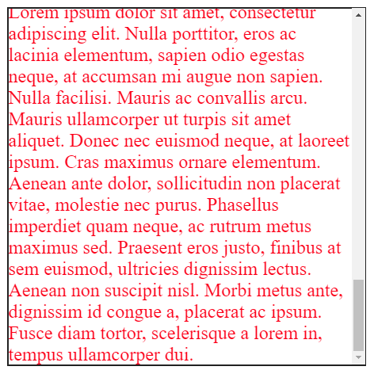
Браузерные события. Прокрутка
Событие scroll возникает при прокрутке страницы или элемента

Slide 46
События элементов форм
submit – вызывается при клике на кнопку формы c type="submit” или по клику на Enter при фокусе на поле формы, отправляя все значения на указанный action
change – происходит при подтверждении изменения значения полей input, select, textarea (например при потере фокуса для input)
input – происходит при любом изменении полей input, select, textarea

Slide 47
Загрузка документов и ресурсов
DOMContentLoaded - происходит когда весь HTML был полностью загружен и пройден парсером, не дожидаясь окончания загрузки таблиц стилей, изображений и фреймов. Синхронный JavaScript останавливает парсинг DOM.
load - происходит когда ресурс и его зависимые ресурсы закончили загружаться.
beforeunload – запускается перед выгрузкой окна, документ и его ресурсов. Документ все ещё виден, и событие в этот момент может быть отменено. Позволяет вызвать диалоговое окно подтверждения, спрашивающее пользователя, действительно ли он хочет покинуть страницу

Slide 48
Вопросы

Slide 49
Домашнее задание
Сделать систему трекинга кликов пользователей на сайте
Система должна отслеживать клики пользователя на кнопках и любых других элементах, которые мы хотим отслеживать в приложении (система не должна записывать абсолютно все клики, только button и то что мы явно укажем). В информации должны быть: идентификатор элемента, текст элемента если есть, время события. Дополнительным плюсом будет весь путь от html до targetElement (например, html -> .wrapper => .list -> .list-item -> button)
Система должна быть независима от приложения (решение в одном файле)
Приложение: поле ввода с кнопкой, в котором можно добавить ссылку на ресурс для изучения JS
Помимо клика по кнопке, для добавления новой ссылки должно срабатывать нажатие на кнопку Enter
Добавленные ресурсы выводятся в виде списка с возможностью удаления любого из ресурсов (аналог TO-DO list)
Добавить возможность получения текущих данных от системы клик-трекинга и вывод их в любом удобном виде (например табличка внизу страницы, которая заполняется по клику на кнопку)

